Slide 1
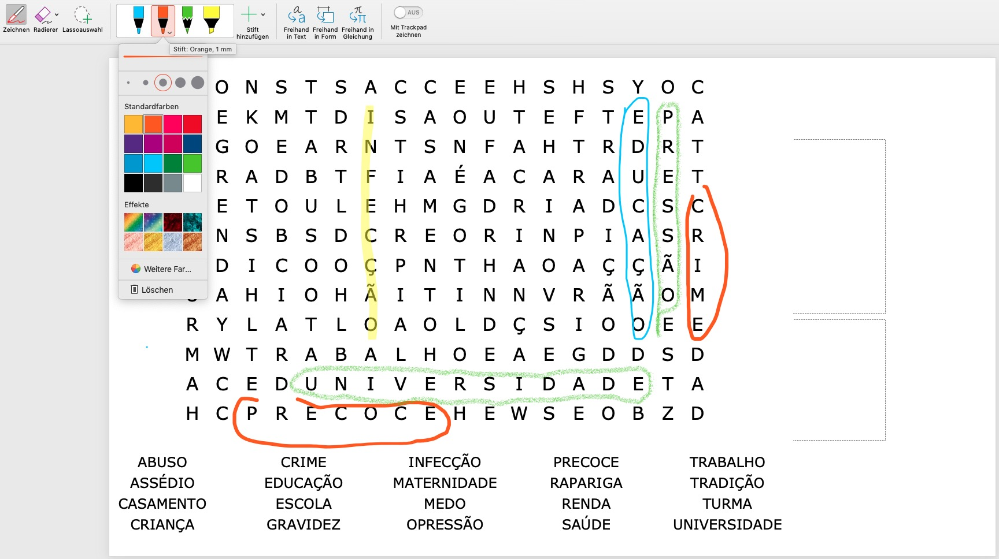
﻿Versão Virtual
Actividade 3.3: Como realizar esta actividade?
Trabalho em plenário. Durante a sessão:
Partilhe o primeiro slide Powerpoint, para que os participantes possam editar o documento;
As/os participantes procuram em simultâneo as palavras formadas por várias letras;
No Powerpoint, as/os participantes clicam no menu „Desenhar“ e escolhem uma das canetas para marcar as palavras ocultas no bloco de letras, usando o rato do computador.

Slide 2
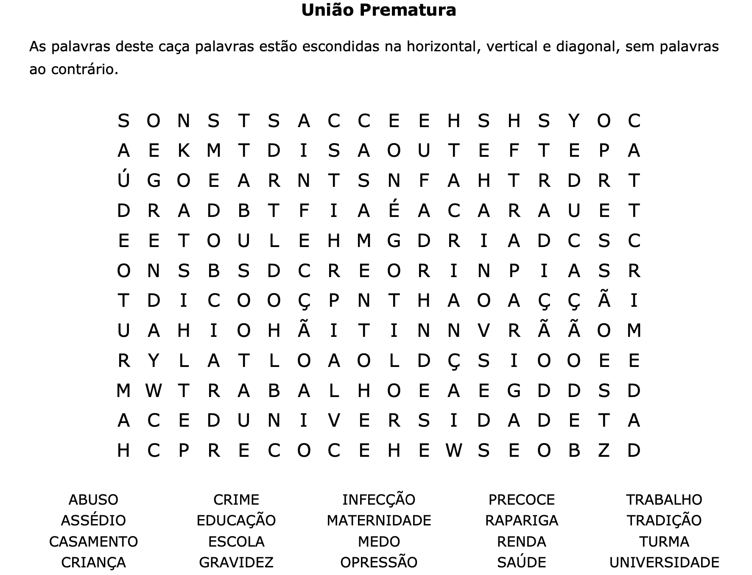
Utilize o menu “Desenhar”
Notes:
Idem do slide Actividade 3.3

